Slide 1
Flow Rate Forecasting

Slide 2




Challenge: Prédiction débit
Actuellement
Objectifs escomptés
Température et débits
Prévision grossière
Inexacte à court terme (50%)
Court terme précis
Max fin d’après-midi - Min du matin
Réduire commande électricité
Succès
Meilleur modèle
En moyenne < 5% erreur
Prédiction
Notes:
Actuellement:
Pas précis court terme (2 h)
Acceptable long terme (24 h)
D’après températures altitudes

Slide 3
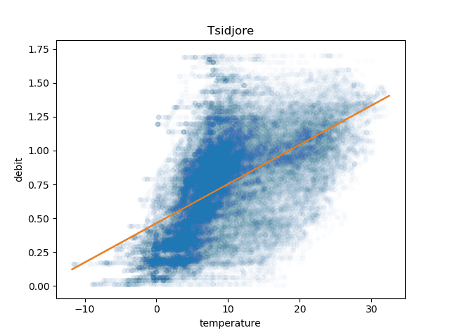
Résultats précédents
température

Slide 4
Résultats

Slide 5
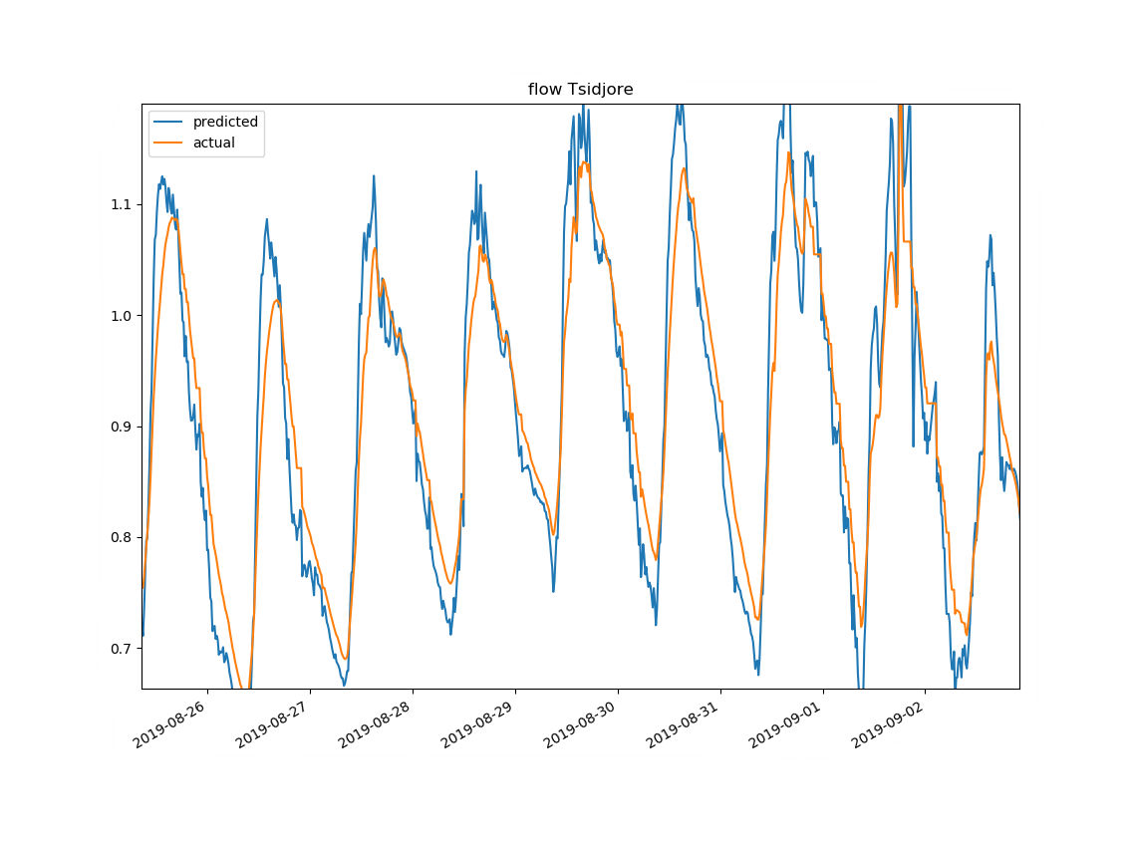
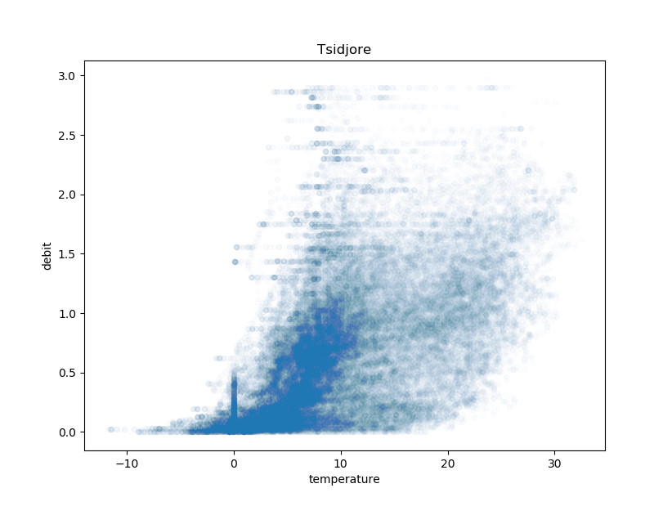
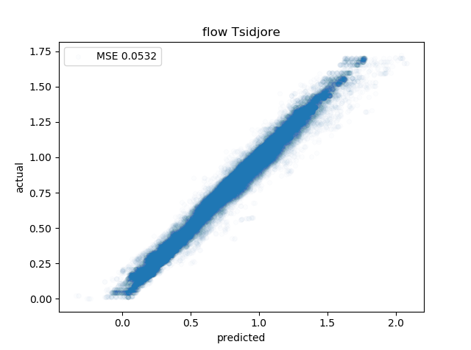
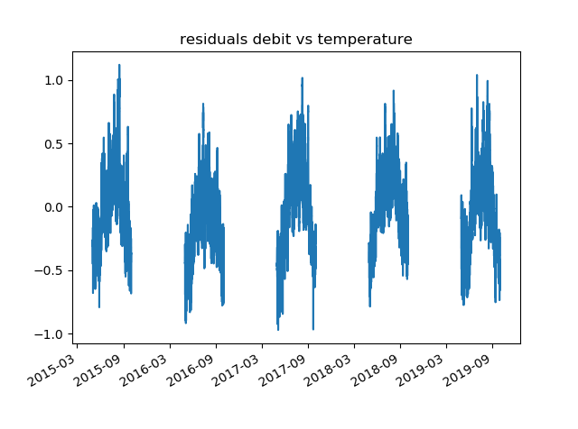
Résultats

Slide 6
Challenge Reminder: Predict Water Flow Rate
Actuellement
Objectifs escomptés
Achat et Vente d’électricité pas précis
Vider les réservoirs si grand débit annoncé
Températures et somme des débits
Pas précis
Prédiction + précise à court terme
Max fin d’après-midi
Min du matin
Succès
Autre modèle que l’actuel
En moyenne < 5% erreur
Prédiction à > 2h

Slide 7
Analyse
Dataset
Débits
Température
Pluie
Soleil

Slide 8
Conception Regression et Machine Learning
Regression
Machine Learning
Régression linéaire (MCO)
Inputs
Débits
Température courante
Pluie + 5 jours précédents
Soleil ~ Heure
Mois courant
Output
Débits futurs
Réseau de neurones (CNN)
Inputs
Débits 3 derniers jours flottant : modèle
Température
Pluie
Output
¼ h de prédiction

